Slide 1











Promise异步编程
现代JavaScript的异步解决方案

Slide 2


u
理解Promise的概念和状态
学习目标
掌握Promise的基本用法、高级API
u
Learning Objectives
u
学习Promise的链式调用
u
掌握错误处理机制

Slide 3

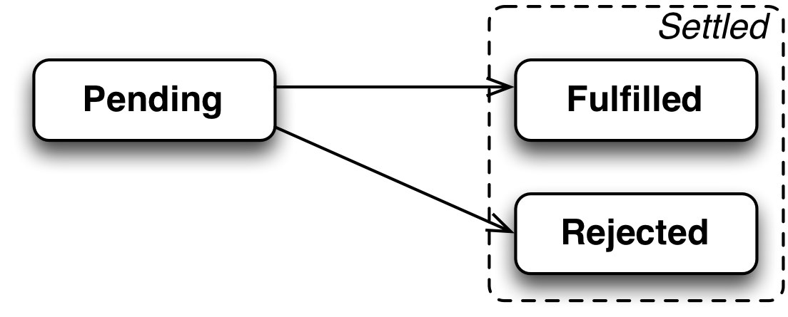
一、Promise基础
目标：掌握JS核心语法，理解异步编程，能构建交互式Web应用，搭建出一个动态网页。
Promise定义：
- 异步编程的解决方案
- 代表未来的一个值
- 可能成功也可能失败
- 状态不可逆
Promise状态：
1. Pending（进行中）
- 初始状态
- 既不是成功也不是失败
2. Fulfilled（已成功）
- 操作成功完成
- 状态不可变更
3. Rejected（已失败）
- 操作失败
- 状态不可变更

Slide 4
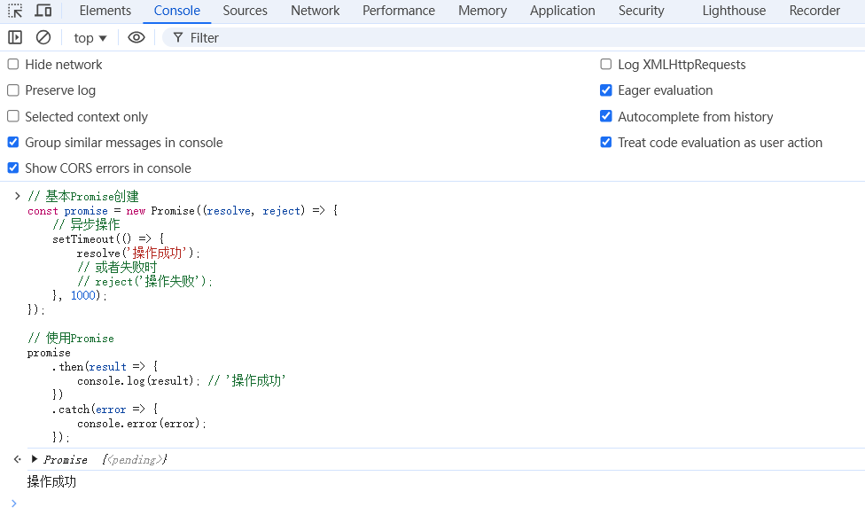
一、创建Promise
目标：掌握JS核心语法，理解异步编程，能构建交互式Web应用，搭建出一个动态网页。
Promise基本用法
代码示例：
// 基本Promise创建
const promise = new Promise((resolve, reject) => {
// 异步操作
setTimeout(() => {
resolve('操作成功');
// 或者失败时
// reject('操作失败');
}, 1000);
});
// 使用Promise
promise
.then(result => {
console.log(result); // '操作成功'
})
.catch(error => {
console.error(error);
});
使用场景：
- 网络请求
- 文件操作
- 数据库操作
- 定时任务

Slide 5
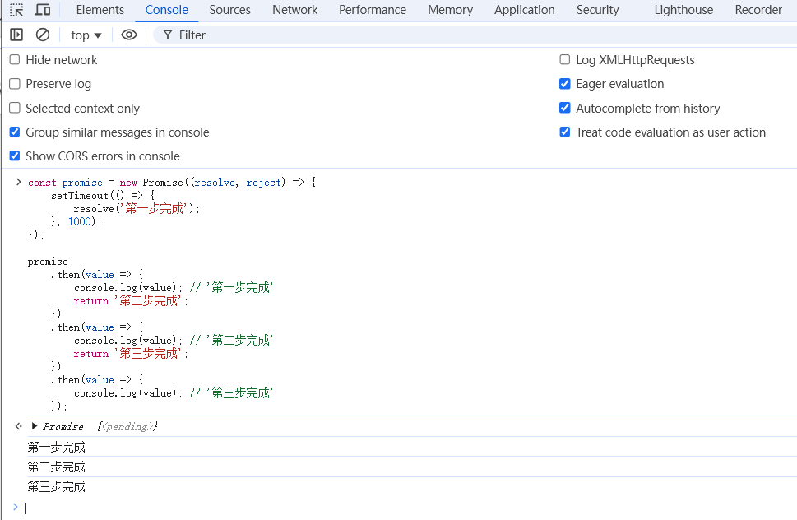
一、Promise链式调用
目标：掌握JS核心语法，理解异步编程，能构建交互式Web应用，搭建出一个动态网页。
.then的妙用
代码示例：
// 链式调用示例
const promise = new Promise((resolve, reject) => {
setTimeout(() => {
resolve('第一步完成');
}, 1000);
});
promise
.then(value => {
console.log(value); // '第一步完成'
return '第二步完成';
})
.then(value => {
console.log(value); // '第二步完成'
return '第三步完成';
})
.then(value => {
console.log(value); // '第三步完成'
});
特点说明：
1. 每个.then都返回新Promise
2. 支持值传递
3. 异步操作顺序执行
4. 代码更加清晰

Slide 6
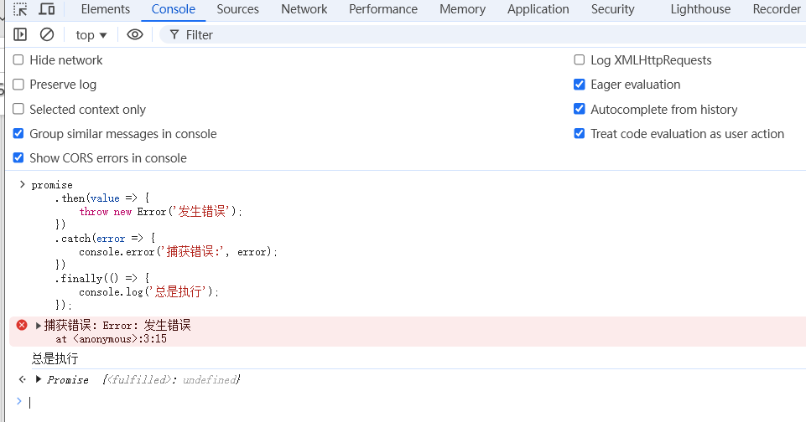
一、错误处理
目标：掌握JS核心语法，理解异步编程，能构建交互式Web应用，搭建出一个动态网页。
Promise的错误捕获
代码示例：
// 错误处理方式
promise
.then(value => {
throw new Error('发生错误');
})
.catch(error => {
console.error('捕获错误:', error);
})
.finally(() => {
console.log('总是执行');
});
错误处理特点：
1. .catch捕获错误
2. 支持错误传递
3. finally总是执行
4. 优雅的错误处理
最佳实践：
- 总是添加错误处理
- 避免吞掉错误
- 合理使用finally
- 链式调用时注意错误传递

Slide 7
一、Promise高级API
目标：掌握JS核心语法，理解异步编程，能构建交互式Web应用，搭建出一个动态网页。
静态方法使用
代码示例：
// Promise.all
const promises = [
Promise.resolve(1),
Promise.resolve(2),
Promise.resolve(3)
];
Promise.all(promises)
.then(results => {
console.log(results); // [1, 2, 3]
});
// Promise.race
Promise.race([
new Promise(resolve => setTimeout(() => resolve(1), 1000)),
new Promise(resolve => setTimeout(() => resolve(2), 500))
])
.then(result => {
console.log(result); // 2 (最快的结果)
});
静态方法说明：
1. Promise.all
- 并行执行多个Promise
- 全部成功才成功
- 任一失败则失败
2. Promise.race
- 竞速执行多个Promise
- 返回最快的结果
- 可用于超时处理

Slide 8
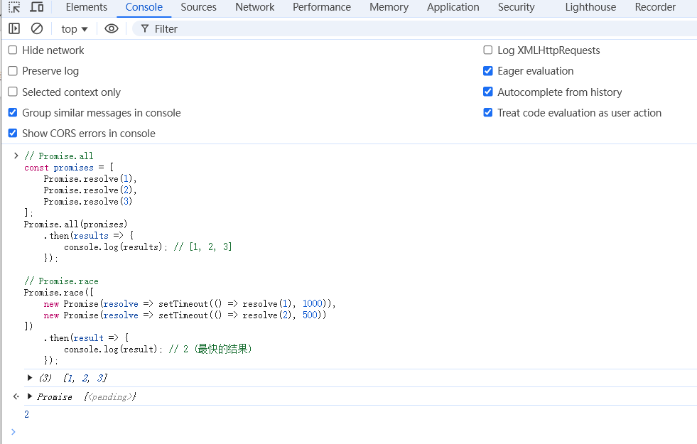
一、Promise高级API
目标：掌握JS核心语法，理解异步编程，能构建交互式Web应用，搭建出一个动态网页。

Slide 9
一、Promise实战应用
目标：掌握JS核心语法，理解异步编程，能构建交互式Web应用，搭建出一个动态网页。
实际开发中的使用
代码示例：
// 封装异步请求
function fetchData(url) {
return new Promise((resolve, reject) => {
fetch(url)
.then(response => response.json())
.then(data => resolve(data))
.catch(error => reject(error));
});
}
// 使用async/await优化
async function getData() {
try {
const result = await fetchData('api/data');
console.log(result);
} catch (error) {
console.error(error);
}
}
应用场景：
1. 接口请求封装
2. 文件操作处理
3. 定时任务管理
4. 异步流程控制

Slide 10
一、Promise性能优化
目标：掌握JS核心语法，理解异步编程，能构建交互式Web应用，搭建出一个动态网页。
提升Promise使用效率
代码示例：
// 1. 避免Promise嵌套
// 不好的写法
promise1.then(result1 => {
promise2.then(result2 => {
promise3.then(result3 => {
console.log(result3);
});
});
});
// 好的写法
promise1
.then(result1 => promise2)
.then(result2 => promise3)
.then(result3 => {
console.log(result3);
});
优化建议：
1. 避免嵌套Promise
2. 合理使用Promise.all
3. 及时捕获错误
4. 避免创建不必要的Promise

Slide 11
一、Promise常见问题
目标：掌握JS核心语法，理解异步编程，能构建交互式Web应用，搭建出一个动态网页。
开发中的注意事项
代码示例：
// 1. 忘记返回Promise
// 错误写法
.then(value => {
doSomething(value);
})
// 正确写法
.then(value => {
return doSomething(value);
})
// 2. 错误处理遗漏
// 错误写法
promise.then(success);
// 正确写法
promise.then(success).catch(error);
// 3. Promise竞态问题
// 可能出现问题的写法
let currentPromise;
function getData() {
currentPromise = fetchData();
return currentPromise;
}
// 解决方案
function getData() {
return fetchData().catch(error => {
console.error(error);
throw error;
});
}
常见问题总结：
- Promise返回值缺失
- 错误处理不完整
- 竞态条件处理
- 内存泄漏问题

Slide 12
一、Promise最佳实践
目标：掌握JS核心语法，理解异步编程，能构建交互式Web应用，搭建出一个动态网页。
开发规范和建议
代码示例：
// 1. 命名规范
// 推荐的命名方式
const userDataPromise = fetchUserData();
const loadDataPromise = loadData();
// 2. 错误处理规范
// 统一的错误处理
function handleError(error) {
console.error('Error:', error);
// 统一的错误处理逻辑
}
promise
.then(handleSuccess)
.catch(handleError);
// 3. 链式调用规范
// 保持代码清晰
promiseChain
.then(step1)
.then(step2)
.then(step3)
.catch(handleError);
开发建议：
- 总是返回Promise
- 使用明确的命名
- 保持错误处理一致性
- 避免过长的Promise链
- 合理使用async/await

Slide 13
一、课后练习
目标：掌握JS核心语法，理解异步编程，能构建交互式Web应用，搭建出一个动态网页。
实践练习题
练习1：基础Promise
// 完成promiseTimeout函数，该函数返回一个Promise
// 在指定的延迟时间后resolve
function promiseTimeout(ms) {
return new Promise((resolve, reject) => {
// 你的代码
});
}
练习2：Promise链式调用
// 实现一个函数，接收一个数字数组
// 返回一个Promise，该Promise将数组中的数字依次加1并返回新数组
function addOneByOne(numbers) {
return new Promise((resolve, reject) => {
// 你的代码
});
}
练习3：Promise.all应用
// 实现一个函数，接收多个URL
// 使用Promise.all并行获取所有URL的内容
function fetchAllUrls(urls) {
// 你的代码
}
参考答案：
// 练习1答案
function promiseTimeout(ms) {
return new Promise(resolve => setTimeout(resolve, ms));
}
// 练习2答案
function addOneByOne(numbers) {
return Promise.resolve(numbers.map(num => num + 1));
}
// 练习3答案
function fetchAllUrls(urls) {
return Promise.all(urls.map(url => fetch(url)));
}

Slide 14
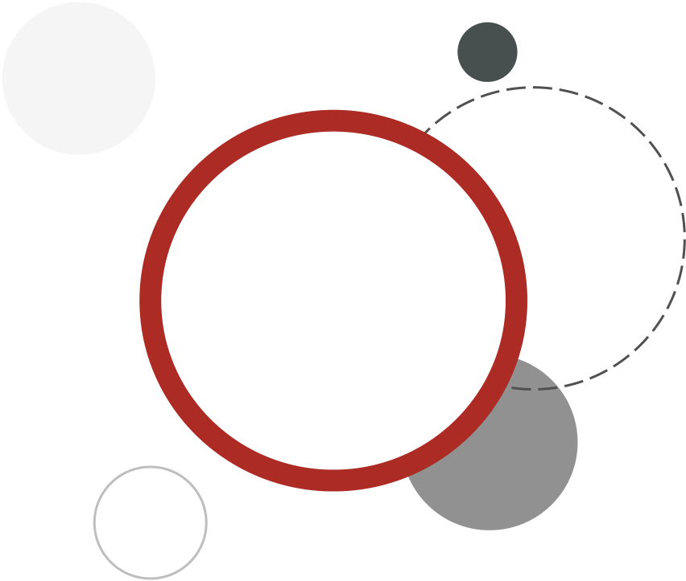
一、总结
本章要点
1. Promise基础
- Promise的三种状态
- Promise构造函数
- resolve和reject
- 异步操作封装
2. 使用技巧
- 链式调用
- 错误处理
- 静态方法
- 异步流程控制
3. 高级特性
- Promise.all
- Promise.race
- Promise.allSettled
- 异常处理机制
4. 最佳实践
- 代码规范
- 性能优化
- 调试技巧
- 常见问题解决
总结
总结

